Slide 1
Ausnahmebehandlung
Lars Meyer / Version 1.1
Berufsfachschule BBB

Slide 2

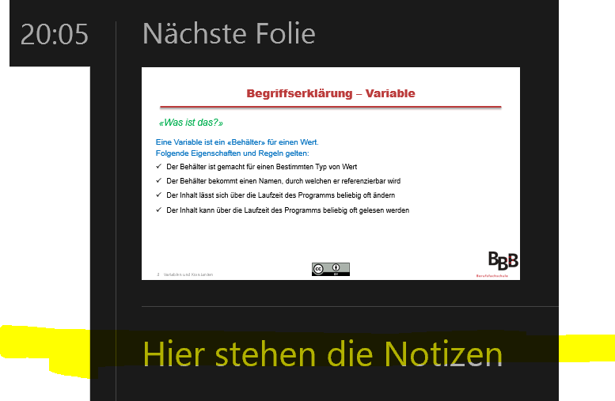
Zur Verwendung
Diese Präsentation enthält Notizen und Animationen
Damit Sie bei der Arbeit im Selbststudium vollen Gebrauch machen:
Modus «Bildschirmpräsentation» + Referentenansicht
Bildschirmpräsentation starten: oder F5
Rechte Maustaste → Referentenansicht 3)
Notes:
Hier stehen die Notizen

Slide 3

Ausgangslage
Erinnern Sie sich…
…in der Präsentation zu «Eingabe-Verarbeitung-Ausgabe» hatten wir folgenden Fall:
int eingabeAlsZahl = Convert.ToInt32(Console.ReadLine());
Die Eingabe wird als string zurückgegeben und soll konvertiert und im int gespeichert werden.
Es gilt zu beachten, dass nur sinnvolle Konvertierungen vorgenommen werden können:
77 → Umwandlung Text in Zahl sinnvoll
Siebenundsiebzig → Umwandlung Text in Zahl nicht möglich

Slide 4
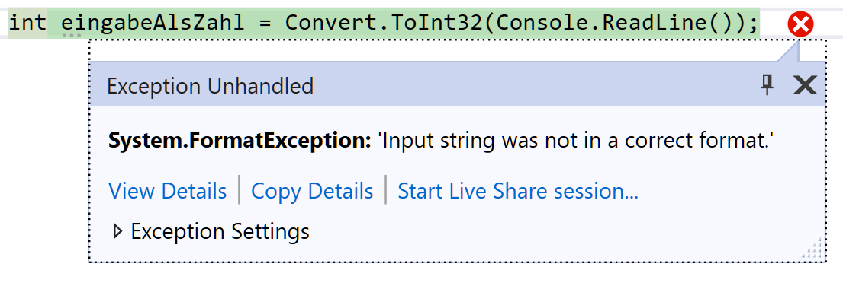
Ausgangslage
Was passiert,…
…wenn sich der Benutzer nicht sinnvoll verhält?
…wenn der Benutzer «siebenundsiebzig» eingibt?
Das Programm bricht mit einer Fehlermeldung – einem Laufzeitfehler – ab:

Slide 5
Ausgangslage
Laufzeitfehler…
…sind hässlich.
…sind meist für den Benutzer unverständlich und deshalb frustrierend.
…führen dazu, dass der Benutzer das Vertrauen in die Software verliert.
…werden mit Ausnahmebehandlung abgefangen!

Slide 6

Ausnahmebehandlung
Funktioniert nach folgendem Prinzip
Ein Code-Block wird ausprobiert («try»), ob er ohne Laufzeitfehler funktioniert.
Ein Fehler – wenn er passiert – wird aufgeworfen («throw»)
Wird ein Fehler aufgeworfen, versuchen wir, ihn zu fangen («catch»)

Slide 7



Ausnahmebehandlung
Am Beispiel
try
{
Console.Write("Geben Sie bitte eine Zahl ein: ");
int eingabeAlsZahl = Convert.ToInt32(Console.ReadLine());
// was hier steht, wird bei Fehler nicht ausgeführt
// das hier auch nicht
}
catch
{
Console.WriteLine("Ungültige Eingabe");
Environment.Exit(0);
}
versuche folgendes
wenn es nicht funktioniert…
…fange den Fehler sanft auf

Slide 8
Laufzeitfehler / Behandlung
Laufzeitfehler…
…können auch manuell aufgeworfen werden.
Nehmen wir an, die Zahl soll kleiner als 100 sein:
Die Laufzeitumgebung hat kein Problem damit
Sie schon !

Slide 9
Ausnahmebehandlung
Am Beispiel
try
{
Console.Write("Geben Sie bitte eine Zahl kleiner 100 ein: ");
int eingabeAlsZahl = Convert.ToInt32(Console.ReadLine());
if (eingabeAlsZahl >= 100)
{
throw new Exception();
}
}
catch
{
Console.WriteLine("Ungültige Eingabe");
Environment.Exit(0);
}
versuche folgendes
Wenn ich es nicht so will…
…fange den Fehler sanft auf

Slide 10
Ausnahmebehandlung
Muster
try
{
// Code, der in der Ausführung auf Laufzeitfehler geprüft werden soll
throw new Exception(); // Explizites Aufrufen einer Ausnahme
}
catch
{
// Code, um das schlimmste zu verhindern
// Code, um den Benutzer zu informieren
}

Slide 11
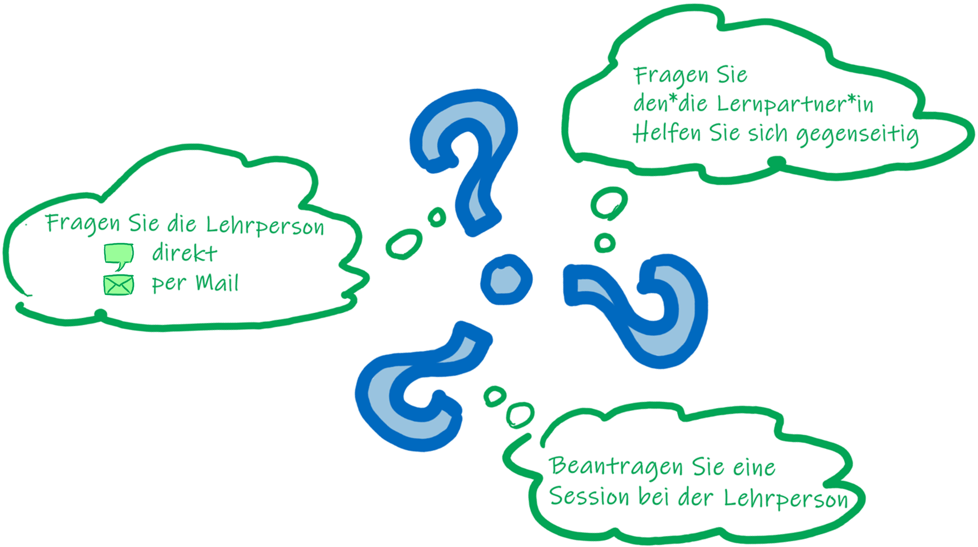
Ausnahmebehandlung

Slide 12
Weiterführende Informationen
Microsoft:
https://docs.microsoft.com/de-de/dotnet/csharp/fundamentals/exceptions/

